Slide 1

第9章 JavaScript事件处理
9.1 事件概述
本节介绍事件的概念、类型、事件处理程序的绑定方式。

Slide 2
目录
第9章 JavaScript事件处理
9.1 事件概述
9.2 window事件
9.3 mouse事件
9.4 keyboard事件
9.5 form事件
9.6 事件捕捉与事件冒泡
习题9

Slide 3
9.1 事件概述
9.1.1 事件的概念
1. 事件（Event）
JavaScript事件是指在浏览器窗体或者HTML元素上发生的浏览器或者用户行为。页面上的每个元素都可以产生某些事件。
行为是某个事件和由该事件触发的动作的组合。
动作是预先编写的JavaScript函数，事件一般与元素绑定在JavaScript中，事件是预先定义好的、能够被对象识别的动作，事件定义了用户与网页交互时产生的各种操作。

Slide 4
9.1 事件概述
2. 事件类型
事件类型用来说明发生什么类型事件的字符串，即事件名。HTML事件可以是浏览器行为，也可以是用户行为。常用的事件类型包括窗口事件（load、unload等）、鼠标事件（click、dblclick、mousedown等）、键盘事件（keydown、keyup、keypress等）、文本事件（textInput等）等。
3. 事件目标
事件目标就是发生事件的对象，也称事件目标对象。例如单击“确定”按钮，则该“确定”按钮就是事件目标。当谈论事件时，会同时指明类型和目标。

Slide 5
9.1 事件概述
4. 事件处理函数
事件处理函数（又称事件句柄、事件监听函数、事件监听器）是指用于响应某个特定事件被触发时而调用执行的函数。每一个事件均对应一个事件处理函数，在程序执行时，将相应的函数或语句指定给该事件处理函数，则在该事件发生时，浏览器便执行指定的函数或语句。一个对象可以响应一个或多个事件，因此可以使用一个和多个事件过程对用户或系统的事件做出响应。

Slide 6
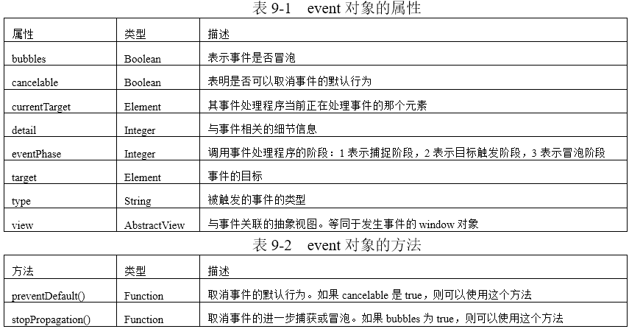
9.1 事件概述
5. 事件对象
当触发某个事件时，会产生一个事件对象，这个对象包含着所有与事件有关的信息。
事件对象，一般称为event对象。event对象中包含着所有事件相关的属性和方法，这些属性和方法均为只读的，见表9-1、表9-2。

Slide 7
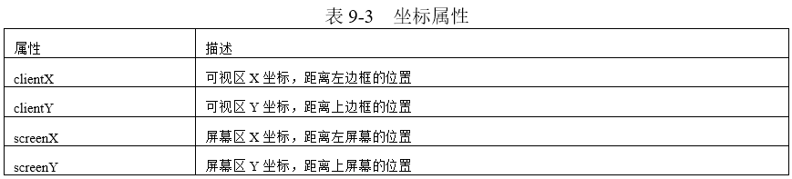
9.1 事件概述
事件对象提供了两组属性来区别浏览器坐标的属性，一组是页面可视区坐标，另一组是屏幕坐标，见表9-3。其示意图如图9-1所示。

Slide 8
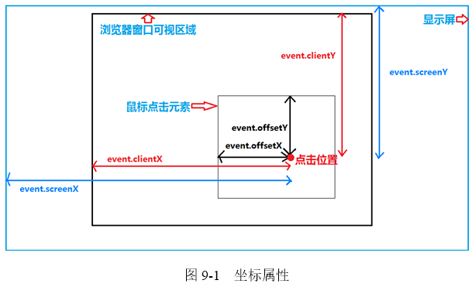
9.1 事件概述

Slide 9
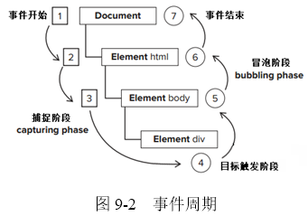
9.1 事件概述
6. 事件周期（事件流）
事件周期（也称事件流）是描述从页面中接收事件的顺序。事件周期分为3个阶段：事件捕捉阶段、目标触发阶段与事件冒泡阶段。如图9-2所示。
1）事件捕获（event capturing）阶段。
2）目标触发（target trigger）阶段。
3）事件冒泡（event bubbling）阶段。

Slide 10
9.1 事件概述
9.1.2 事件的类型
常见的事件类型分为HTML事件和DOM事件。
1. HTML事件
HTML具有使事件在浏览器中触发动作的能力，发生在浏览器窗口上的事件，称为HTML事件。
（1）window（窗口）事件
（2）mouse（鼠标）事件
（3）keyboard（键盘）事件
（4）form（表单）事件
（5）media（媒体）事件

Slide 11
9.1 事件概述
2. DOM事件
DOM事件分为DOM0级事件和DOM2级事件（没有DOM1）。
（1）DOM0级事件
DOM0级事件处理把JavaScript代码或一个函数赋值给一个事件处理属性，例如：
<input id="myButton" type="button" value="Press Me" onclick="alert('Hello');" >
var btn1 = document.getElementById("myButton").onclick = function() {alert('Hello');}
后面如果再次设置函数，会覆盖之前的函数。
（2）DOM2级事件
DOM2级事件处理使用addEventListener()方法绑定事件程序。同DOM0级事件处理相比，它不会覆盖之前的事件。

Slide 12
9.1 事件概述
9.1.3 事件处理程序的绑定方式
JvaScript事件处理程序有3种绑定方式。
1. HTML事件处理程序方式
语法格式如下：
<标签名 事件名="JavaScript脚本" … >…</标签名>
<标签名 事件名="事件处理函数名()" … >…</标签名>
【例9-1】下面代码即为HTML事件处理程序，单击按钮后，会弹出消息框。本例文件9-1.html。

Slide 13
9.1 事件概述
<!DOCTYPE html>
<html>
<head>
<meta charset="utf-8">
<title>HTML事件处理程序</title>
</head>
<body>
<button onclick="alert('HTML事件处理程序1')">点我</button>
<input type="button" onclick="myFunction()" value="单击按钮" />
<script type="text/javascript">
function myFunction() {
alert("HTML事件处理程序2");
};
</script>
</body>
</html>

Slide 14
9.1 事件概述
2. 通用属性绑定方式
语法格式如下：
<标签名 id="ID名" … >…</标签名>
var 元素的对象名 = document.getElementById("ID名"); //获取被绑定事件的元素
（1）赋值方式
格式如下：
元素的对象名.事件名 = function() {}; //绑定匿名函数
【例9-2】下面代码中把函数赋值给按钮的单击事件btn.onclick = function() {…}。本例文件9-2.html。

Slide 15
9.1 事件概述
<!DOCTYPE html>
<html>
<head>
<meta charset="utf-8">
<title>通用属性绑定</title>
</head>
<body>
<input type="button" name="btn" id="btn" value="单击按钮" />
<script type="text/javascript">
var btnObj = document.getElementById("btn"); //给谁绑定事件，就要先获取谁
btnObj.onclick = function() {
alert("通用属性绑定1");
};
</script>
</body>
</html>

Slide 16
9.1 事件概述
（2）调用方式
格式如下：
元素的对象名.事件名 = 事件处理函数名;
【例9-3】采用btn.onclick = myfun调用方式。本例文件名为9-3.html。
<!DOCTYPE html>
<html>
<head>
<meta charset="utf-8">
<title>通用属性绑定</title>
</head>
<body>
<input type="button" name="btn" id="btn" value="单击按钮" />
<script type="text/javascript">
var btnObj = document.getElementById("btn"); //给谁绑定事件，就要先获取谁
btnObj.onclick = myfun; //myfun后面不要加()括号，否则会变为立即执行函数
function myfun() {
alert("通用属性绑定2");
};
</script>
</body>
</html>

Slide 17
9.1 事件概述
（3）删除事件
如果要删除属性绑定的事件，为该对象的事件赋值空值。例如：
btnObj.onclick = null;

Slide 18
9.1 事件概述
3. DOM监听事件绑定方式
与通用属性绑定方式相同，在绑定监听事件之前先获取被绑定事件的元素，语法格式如下：
<标签名 id="ID名" … >…</标签名>
var 元素的对象名 = document.getElementById("ID名"); //获取被绑定事件的元素
（1）内嵌方式
内嵌方式的语法格式如下：
元素的对象名.addEventListener("事件名", function() { JavaScript脚本;}, false);
【例9-4】使用内嵌方式绑定监听事件。本例文件名为9-4.html。

Slide 19
9.1 事件概述
<!DOCTYPE html>
<html>
<head>
<meta charset="utf-8">
<title>监听事件</title>
</head>
<body>
<button id="btn">单击按钮</button>
<script type="text/javascript">
var btnObj = document.getElementById("btn"); //给谁绑定事件，就要先获取谁
btnObj.addEventListener("click", function() {alert("监听事件1");}, false);
btnObj.addEventListener("click", function() {alert("监听事件2");}, false);
</script>
</body>
</html>

Slide 20
9.1 事件概述
（2）调用方式
调用方式的语法格式如下：
元素的对象名.addEventListener("事件名", 函数名, false);
【例9-5】使用调用方式绑定监听事件。本例文件名为9-5.html。
<!DOCTYPE html>
<html>
<head>
<meta charset="utf-8">
<title>监听事件</title>
</head>
<body>
<button id="btn">单击按钮</button>
<script type="text/javascript">
window.addEventListener("load", myfun, false); //绑定window对象的load事件
var btnObj = document.getElementById("btn"); //给谁绑定事件，就要先获取谁
btnObj.addEventListener("click", myfun1, false); //绑定多个事件处理程序，第1个
btnObj.addEventListener("click", myfun2, false); //绑定多个事件处理程序，第2个
btnObj.preventDefault();

Slide 21
9.1 事件概述
btnObj.addEventListener("click", myfun2, false); //绑定多个事件处理程序，第2个
btnObj.preventDefault();
function myfun(){
alert("欢迎访问")
}
function myfun1() {
alert("监听事件myfun1");
};
function myfun2() {
alert("监听事件myfun2");
};
</script>
</body>
</html>

Slide 22
9.1 事件概述
（3）删除监听事件
删除监听事件时，事件类型名、事件函数名要一一对应，就是要与添加事件时的参数一样。例如：
btnObj.removeEventListener("click", myfun2, false);
由于内嵌监听事件方式的事件处理程序为匿名函数，所以无法删除该监听事件。
可采用下述方法阻止事件的默认行为：
btnObj.preventDefault();

Slide 23
9.2 window事件
window（窗口）事件是指当用户与页面上的元素交互时所触发的事件。

Slide 24
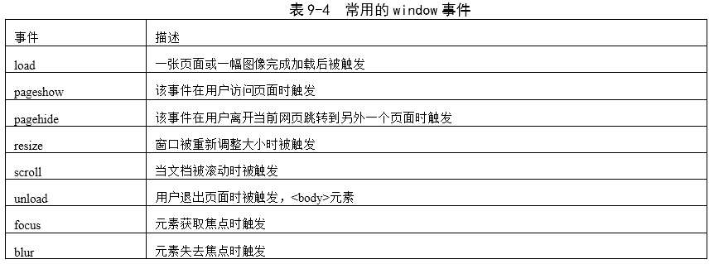
9.2 window事件
常用的window事件见表9-4。

Slide 25
9.2 window事件
window事件的语法格式有下面三种：
HTML中（一般应用到<body>标签）：
<body on事件="myScript">
JavaScript中：
window.on事件=function(){myScript};
JavaScript中使用addEventListener()方法：
window.addEventListener("事件", myScript, false);

Slide 26
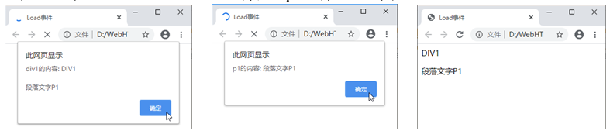
9.2 window事件
9.2.1 load事件
1. 通过JavaScript指定load事件处理程序
建议在JavaScript中指定load事件处理程序，使用下面两种方法：
window.onload=function(){myScript};
window.addEventListener("load", myScript, false);
【例9-6】load事件绑定事件处理程序，本例文件9-6.html在浏览器中打开后首先弹出消息框，在两个消息框中分别显示div元素和p元素中的内容，如图9-3所示。

Slide 27
9.2 window事件
<!DOCTYPE html>
<html>
<head>
<meta charset="utf-8">
<title>Load事件</title>
</head>
<script type="text/javascript">
window.addEventListener("load", myfun, false);
function myfun(){
var div1Obj = document.getElementById("div1");
var p1Obj = document.getElementById("p1");
alert("div1的内容: " + div1Obj.innerText);
alert("p1的内容: " + p1Obj.innerText);
}
</script>
<body>
<div id="div1">
DIV1
<p id="p1">段落文字P1</p>
</div>
</body>
</html>

Slide 28
9.2 window事件
2. 在<body>标签中上触发load事件
一般来说，在window上面发生的任何事件都可以在<body>标签中通过onload属性来指定，方法如下：
<body onload="myScript">
例如，下面代码在<body>标签上触发load事件：
<body onload="window.alert('欢迎访问本网站!')">
这不过是一种保证向后兼容的权宜之计，所有浏览器都很好地支持这个方式。建议通过JavaScript指定事件处理程序的方式。

Slide 29
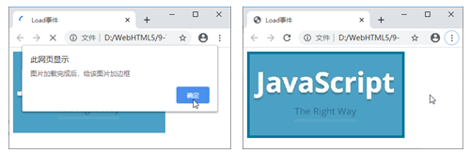
9.2 window事件
3. 当图像加载完毕时在img元素上触发load事件
【例9-7】本例代码在加载图片完成后执行load事件函数ImageLoad()，在事件函数中对图片加上边框，并弹出消息框，本例文件9-7.html在浏览器中显示如图9-4所示。

Slide 30
9.2 window事件
<!DOCTYPE html>
<html>
<head>
<meta charset="utf-8">
<title>Load事件</title>
</head>
<script type="text/javascript">
function ImageLoad(){
myimg=document.getElementById("img1");
myimg.style.border="6px solid #007799";
alert("图片加载完成后，给该图片加边框");
}
</script>
<body>
<img id="img1" src="images/js.jpg" onload="ImageLoad()">
</body>
</html>

Slide 31
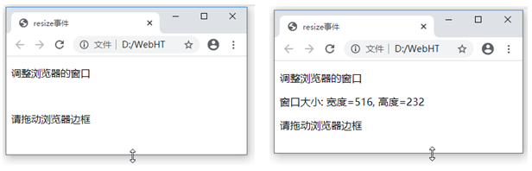
9.2 window事件
9.2.2 resize事件
【例9-8】本例代码当浏览器被重置大小时触发resize事件，执行WindowChange()函数，本例文件9-8.html在浏览器中显示如图9-5所示。

Slide 32
9.2 window事件
<!DOCTYPE html>
<html>
<head>
<meta charset="utf-8">
<title>resize事件</title>
<script type="text/javascript">
function WindowChange() {
var w = window.outerWidth;
var h = window.outerHeight;
var txt = "窗口大小: 宽度=" + w + ", 高度=" + h;
document.getElementById("demo").innerHTML = txt;
}
</script>
</head>
<body onresize="WindowChange()">
<p>调整浏览器的窗口</p>
<p id="demo">&nbsp;</p>
<p>请拖动浏览器边框</p>
</body>
</html>

Slide 33
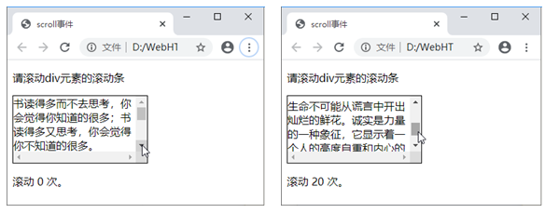
9.2 window事件
9.2.3 scroll事件
【例9-9】本例代码当滚动div元素的滚动条时执行事件函数，本例文件9-9.html在浏览器中显示如图9-6所示。

Slide 34
9.2 window事件
<!DOCTYPE html>
<html>
<head>
<meta charset="utf-8">
<title>scroll事件</title>
<style type="text/css">
div {border: 1px solid black; width: 200px; height: 100px; overflow: scroll;}
</style>
</head>
<body>
<p>请滚动div元素的滚动条</p>
<div onscroll="myFunction()">书读得多而不去思考，你会觉得你知道的很多；书读得多又思考，你会觉得你不知道的很多。<br><br>
生命不可能从谎言中开出灿烂的鲜花。诚实是力量的一种象征，它显示着一个人的高度自重和内心的安全感与尊严感。</div>
<p>滚动<span id="demo">0</span> 次。</p>
<script type="text/javascript">
var x = 0;
function myFunction() {
document.getElementById("demo").innerHTML = x += 1;
}
</script>
</body>
</html>

Slide 35
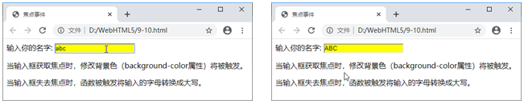
9.2 window事件
9.2.4 focus和blur事件
【例9-10】focus事件和blur事件示例。本例文件名为9-10.html，在浏览器中显示如图9-7所示。

Slide 36
9.2 window事件
<!DOCTYPE html>
<html>
<head>
<meta charset="utf-8">
<title>焦点事件</title>
<script type="text/javascript">
function focusFunction(x) {
x.style.background = "yellow";
}
function blurFunction() {
var x = document.getElementById("fname");
x.value = x.value.toUpperCase();
}
</script>
</head>
<body>
输入你的名字: <input type="text" id="fname" onfocus="focusFunction(this)" onblur="blurFunction()">
<p>当输入框获取焦点时，修改背景色（background-color属性）将被触发。</p>
<p>当输入框失去焦点时，函数被触发将输入的字母转换成大写。</p>
</body>
</html>

Slide 37
9.3 mouse事件
本章介绍JavaScrip的BOM对象和操作，DOM对象和操作。

Slide 38
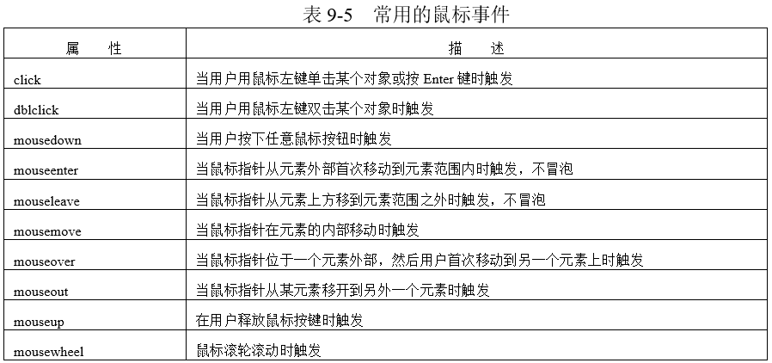
9.3 mouse事件
常用的鼠标事件见表9-5。

Slide 39
9.3 mouse事件
mouse事件的语法格式有下面三种：
HTML中：
<element on事件="myScript">
JavaScript中：
object.on事件=function(){ myScript };
JavaScript中使用addEventListener()方法：
object.addEventListener("事件", myScript, false);

Slide 40
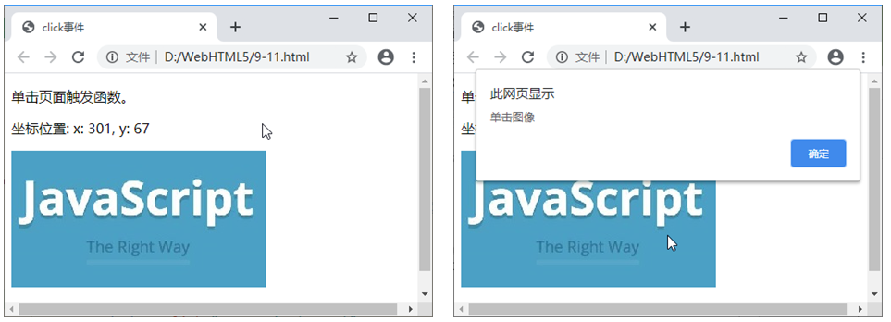
9.3 mouse事件
9.3.1 click事件
【例9-11】本例鼠标单击页面区域，显示鼠标在浏览器中的坐标位置；单击图片弹出一个消息框。本例文件9-11.html在浏览器中显示如图9-8所示。

Slide 41
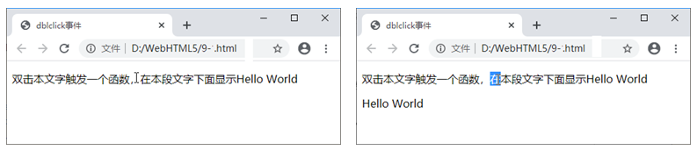
9.3 mouse事件
9.3.2 dblclick事件
【例9-12】本例代码是段落的双击事件，鼠标双击段落文字，将触发事件函数，在段落下面显示“Hello World”。本例文件9-12.html在浏览器中显示如图9-9所示。

Slide 42
9.3 mouse事件
9.3.3 mouseover和mouseout事件
1. mouseover事件
<a href="http://www.sohu.com/" onMouseOver="window.status='你好';return true">请单击</a>
<a href onmouseover="alert('弹出信息！')">显示的链接文字</a>
<img src="image1.jpg" onMouseOver="alert('在图像之上');"><br>
<a href="#" onMouseOver="window.alert('在链接之上');"><img src="image2.jpg"></a><hr>

Slide 43
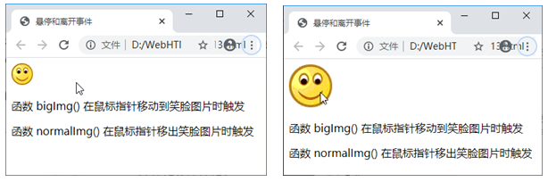
9.3 mouse事件
2. mouseout事件
【例9-13】本例鼠标指针停留在图片上时图片放大，鼠标指针离开图片时图片恢复原始大小。本例文件9-13.html在浏览器中显示如图9-10所示。

Slide 44
9.3 mouse事件
9.3.4 mousedown、mousemove和mouseup事件
1. mousedown事件
2. mousemove事件
3. mouseup事件
4. mousedown、mouseup、click事件执行的顺序

Slide 45
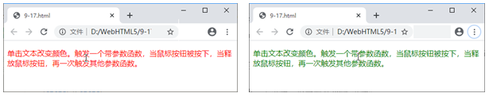
9.3 mouse事件
【例9-14】鼠标指针指向段落文字，按下鼠标键文字变为红色，松开鼠标键文字变为绿色。本例文件9-14.html在浏览器中显示如图9-11所示。

Slide 46
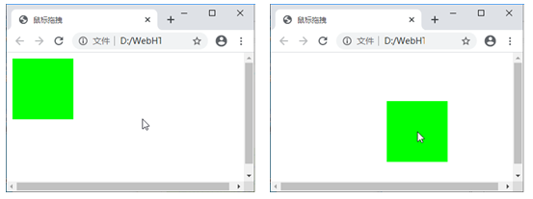
9.3 mouse事件
5. 鼠标拖拽
【例9-15】拖拽效果基于鼠标事件mousedown、mousemove、mouseup，分别为鼠标按下、鼠标移动、鼠标松开。

Slide 47
9.4 keyboard事件
本章介绍JavaScrip的键盘按钮事件。

Slide 48
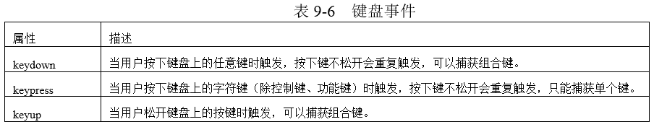
9.4 keyboard事件
有关键盘事件见表9-6。
keyboard事件的语法格式如下：
HTML中：
<element on事件="myScript">
JavaScript中：
object.on事件=function(){myScript};
JavaScript中使用addEventListener()方法：
object.addEventListener("事件", myScript, false);

Slide 49
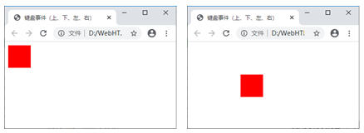
9.4 keyboard事件
9.4.1 keydown事件
【例9-16】本例使用方向键控制页面元素的移动，左箭头键、上箭头键、右箭头键和下箭头键的码值分别是37、38、39和40。本例文件9-16.html在浏览器中显示如图9-13所示。

Slide 50
9.4 keyboard事件
9.4.2 keypress事件
keypress事件会在字符键被按下并释放键时发生。
keypress事件主要用来捕获数字（包括Shift+数字的符号）、字母（包括大小写）、小键盘等，除了F1~F12、Shift、Alt、Ctrl、Insert、Home、PgUp、Delete、End、PgDn、ScrollLock、Pause、NumLock、Windows开始键、菜单键和方向键外的ANSI字符。这个事件发生后自动调用onkeypress句柄。该句柄适用于浏览器对象Document、图像、超链接以及文本区域。

Slide 51
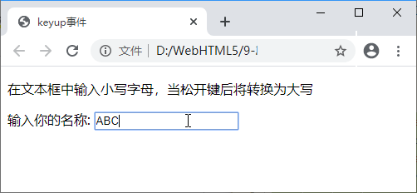
9.4 keyboard事件
9.4.3 keyup事件
【例9-17】在文本框中输入小写字母，当松开键后触发keyup事件，执行事件处理函数转换为大写。本例文件9-17.html在浏览器中显示如图9-14所示。

Slide 52
9.5 form事件
本章介绍JavaScrip的表单事件。

Slide 53
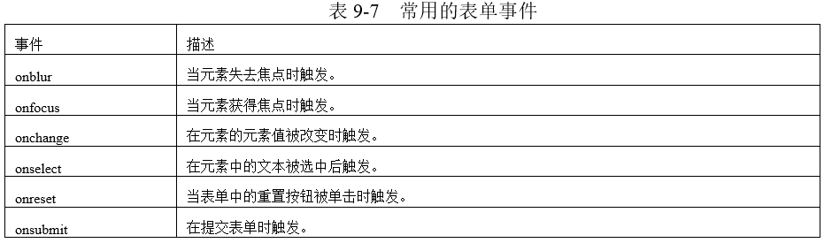
9.5 form事件
常用的表单事件见表9-7。

Slide 54
9.5 form事件
表单事件最常用在form元素中，调用form对象的一般格式为：
<form name="表单名" action="URL" 表单事件="JavaScript代码" method="post">…>
<input type="表项类型" name="表项名" value="缺省值" 事件=" JavaScript代码"…>
…
</form>
form事件的语法格式如下：
HTML中：
<form on事件="myScript"> 或 <element on事件="myScript">
JavaScript中：
object.on事件=function(){myScript};
JavaScript中使用addEventListener()方法：
object.addEventListener("事件", myScript, false);

Slide 55
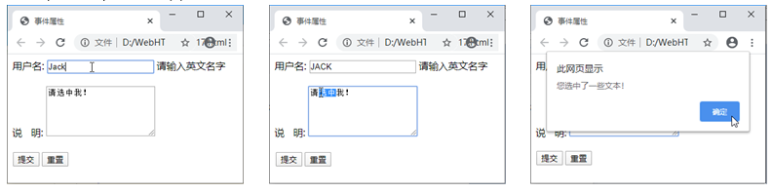
9.5 form事件
9.5.1 onsubmit、onreset事件
【例9-18】本例应用onblur事件，当用户离开文本框时更改为大写。应用onselect事件，当用户在文本框中选中一些文本时触发事件，显示消息框。当提交或重置表单时，触发事件显示一个消息框。本例文件9-18.html在浏览器中显示的效果如图9-15所示。

Slide 56
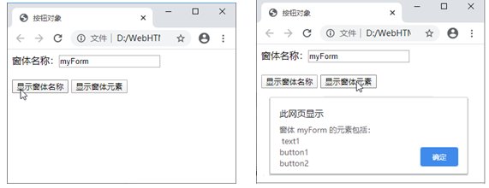
9.5 form事件
9.5.2 子元素事件事件
onclick、onblur、onfocus、onselect、onchange等事件通常用在子元素上。
【例9-19】窗体myForm包含了一个Text对象和一个按钮。当用户单击按钮button1的时候，窗体的名字就将赋给Text对象；当用户单击按钮button2时，函数showElements将显示一个警告对话框，里面包含了窗体myForm上的每个元素的名称。本例文件9-19.html在浏览器中显示的效果如图9-16所示。

Slide 57
9.6 事件捕捉与事件冒泡
1. 事件捕捉与事件冒泡的执行顺序
当使用事件捕获时，父级元素先触发，子级元素后触发发生，click事件捕捉的顺序为：document→html→body→div→p。
当使用事件冒泡时，子级元素先触发，父级元素后触发发生，click事件冒泡的顺序为：p→div→body→html→document。并不是所有的事件都能冒泡，以下事件不冒泡：blur、focus、load、unload。
绑定事件时通过addEventListener()方法，格式为：
元素的对象名.addEventListener("事件名", 函数名, 事件流方式);

Slide 58
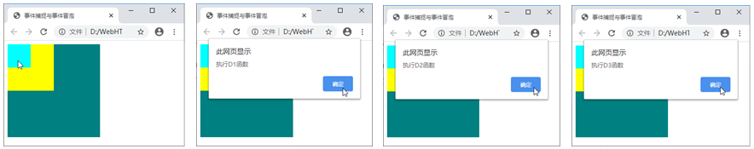
9.6 事件捕捉与事件冒泡
【例9-21】有3个嵌套的div元素，从外层到内层依次为d1（绿色）、d2（黄色）、d3（蓝色）。当事件流方式的布尔值true时，单击蓝色div区域，事件会一层层的向上传递，事件流顺序为d1→d2→d3，本例文件9-21.html在浏览器中显示的效果如图9-18所示。当事件流方式的布尔值false时，事件流顺序为d3→d2→d1，请读者自己修改该参数为false，然后运行代码。

Slide 59
9.6 事件捕捉与事件冒泡
2. 阻止事件冒泡和捕捉
例如，阻止div3之后的事件冒泡，把div3的绑定事件改为：
function D3() {
if (event && event.stopPropagation) { //W3C标准阻止冒泡机制
event.stopPropagation();
}
alert("执行D3函数");
};

Slide 60
9.6 事件捕捉与事件冒泡
3. 取消默认事件
//假定有链接，写到body中：<a href="http://www.baidu.com/" id="test" >百度</a>
var a = document.getElementById("test");
a.onclick = function(e) {
if (e.preventDefault) {
e.preventDefault();
} else {
window.event.returnValue == false;
}
}

Slide 61
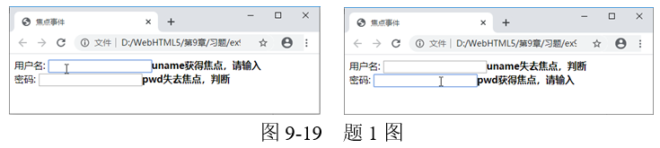
习题9
1.页面窗体中有用户名和密码两个文本框，当焦点进入文本框时在文本框后面显示“获得焦点，请输入”，当焦点离开这个文本框时在文本框后面显示“失去焦点，判断”，如图9-19所示。。

Slide 62
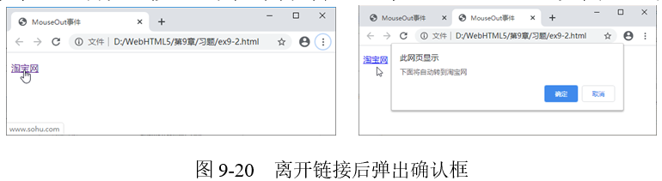
习题9
2. MouseOut事件示例。浏览者将鼠标移至页面中的“淘宝网”链接并离开它时，将弹出确认框，如果单击“确认”按钮，则页面跳转至“淘宝网”的主页，如图9-20所示。

Slide 63
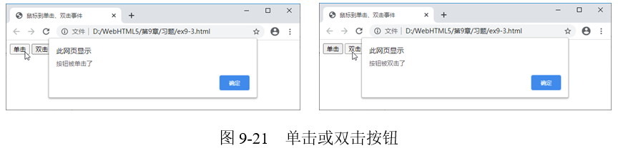
习题9
3.页面中有“单击”、“双击”两个按钮，单击“单击”按钮，弹出“按钮被单击了”消息框；双击“双击”按钮，弹出“按钮被双击了”消息框，如图9-21所示。

Slide 64
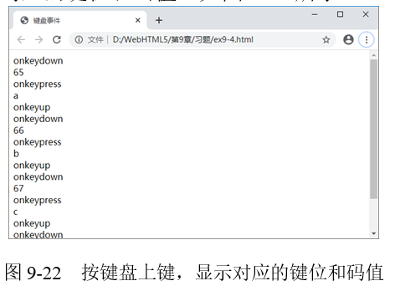
习题9
4.按键盘上键，显示对应的键位和码值，如图9-22所示。

Slide 65
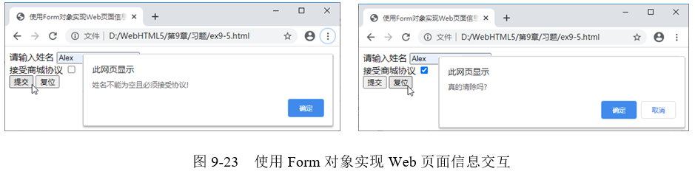
习题9
5. 使用Form对象实现Web页面信息交互，要求浏览者输入姓名并接受商城协议。当不输入姓名并且未接受协议时，单击“提交”按钮会弹出警告框，提示用户输入姓名并且接受协议；当用户输入姓名并且接受协议时，单击“复位”按钮会弹出确认框，等待用户确认是否清除输入的信息。如图9-23所示。。

